Slide 1
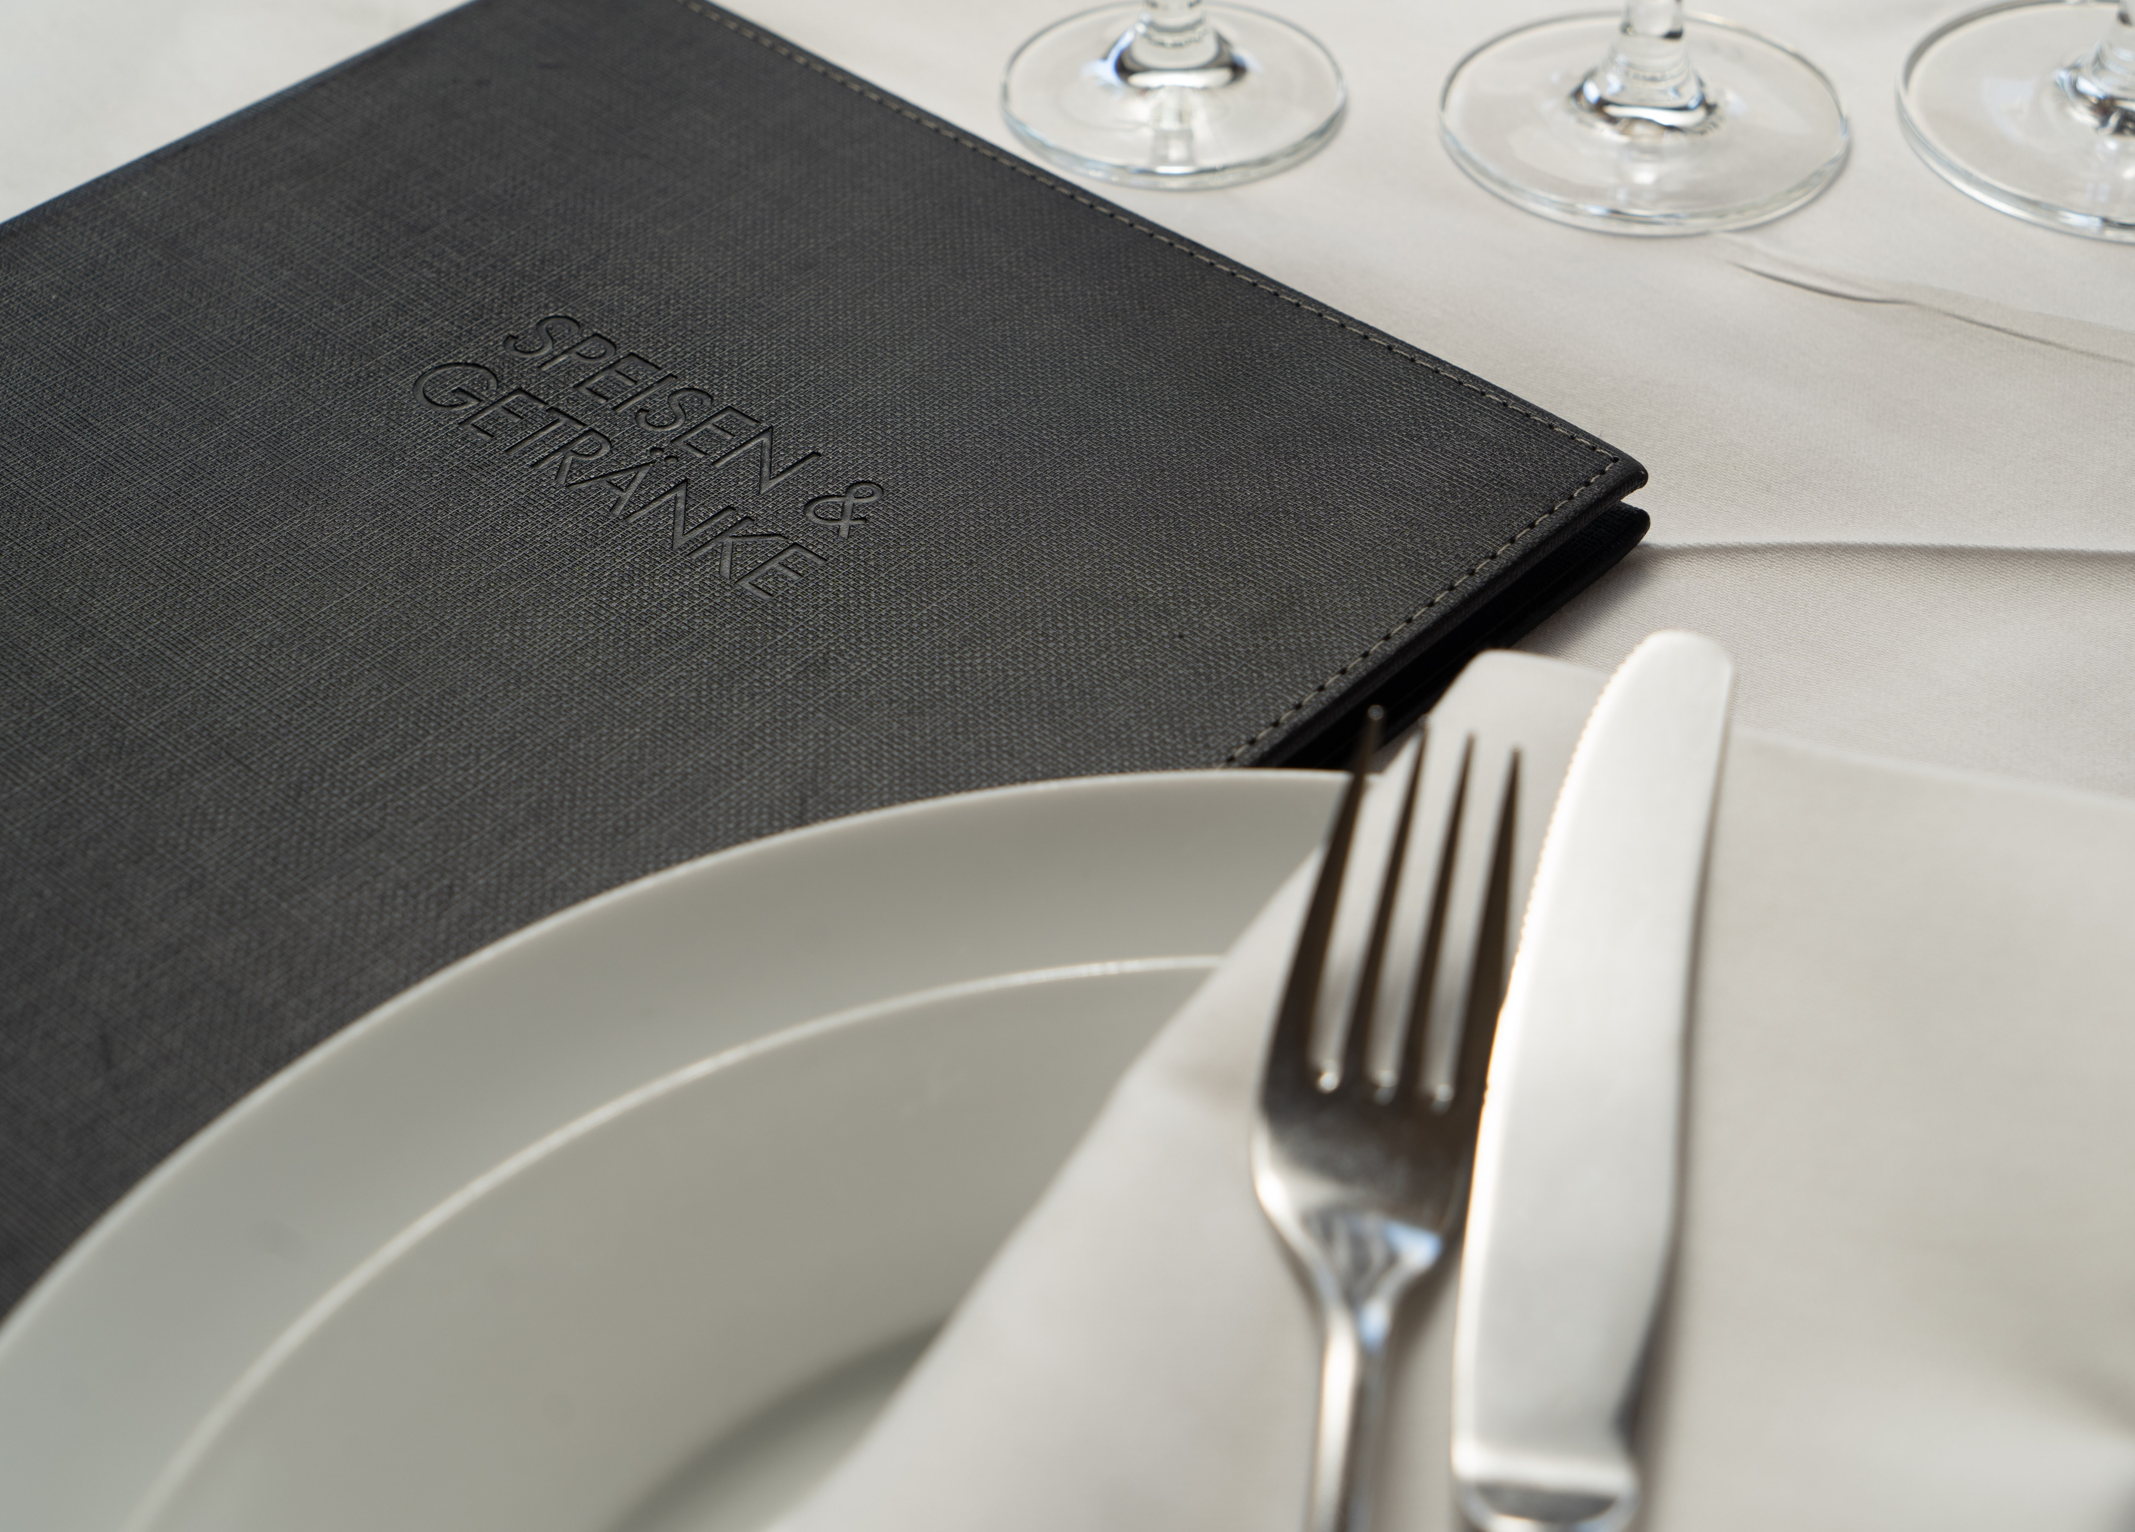
시작하기
Where is our Local Restaurant?
우리 동네 맛집은 어디?
시작하기

Slide 2
WLR
가입하기
이메일
이메일 확인
이메일
비밀번호
비밀번호
비밀번호 확인
가입하기
로그인하기
*서비스 가입 시 이용약관에 동의하며 개인정보 처리방침의 내용을 확인한 것으로 간주됩니다.

Slide 3
정보
X
정보
X
이메일이나 비밀번호를 입력해주세요.
이미 사용중인 이메일
입니다.
확인
확인
정보
X
정보
X
등록되지 않은 회원입니다. 로그인을 다시 시도해주세요.
정상적으로 회원가입이 완료되었습니다.
확인
확인

Slide 4
WLR
가입하기
메뉴
맛집 지도
게시판
회원정보
로그아웃
스마트한 맛집 탐방,
Where is our
Local
Restaurant?
이제 맛집 공유는 WLR에서!
한눈에 편리하게 리뷰와 별점 사진 까지 볼 수 있는 WLR로 편하게 맛집 탐방하세요.

Slide 5
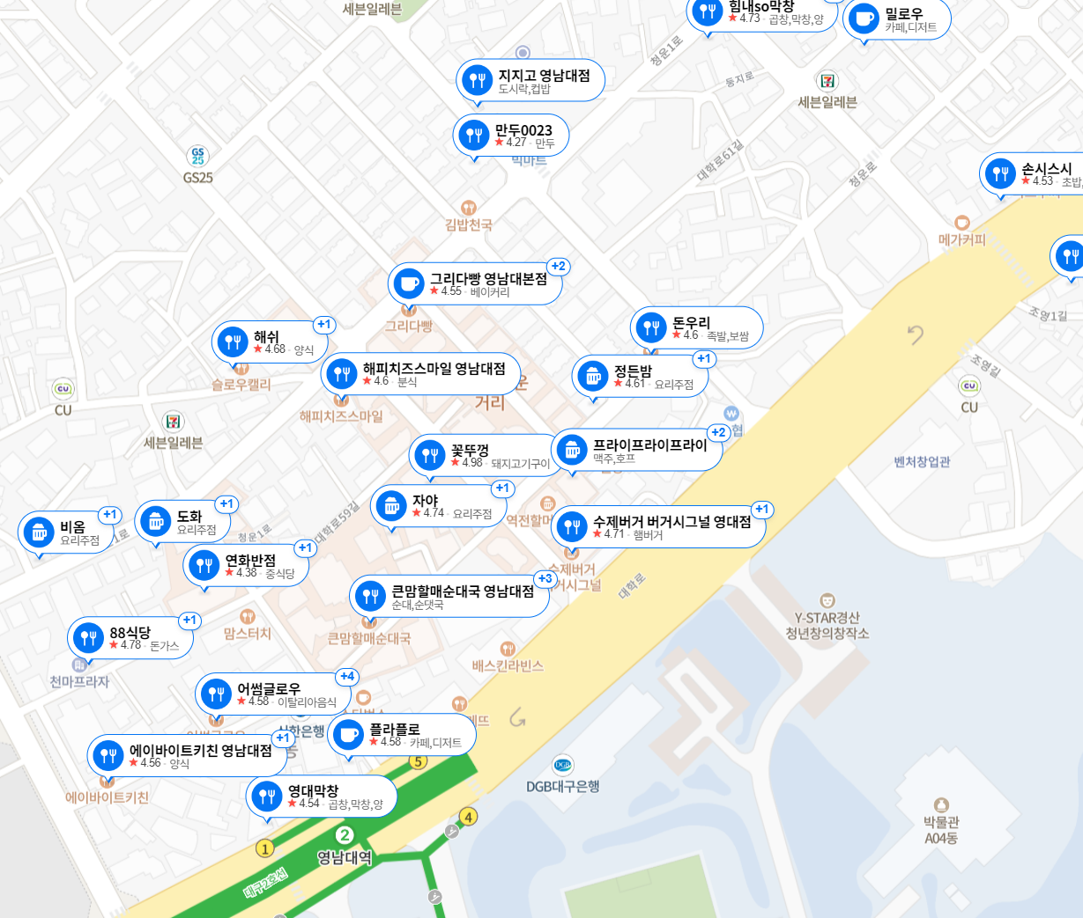
WLR
가입하기
메뉴
지도 위치: 경상북도 경산시 대학로 350번길
현재위치로
위치 수정하기
경상북도 경산시
경상북도
경산시
동/면/읍
서울
경기도
경상남도
충청북도
김천시
고령군
구미시
경주시
남산면
남천동
대동면
덕산동
현위치
완료

Slide 6
WLR
가입하기
메뉴
지도 위치: 경상북도 경산시 대학로 350번길
현재위치
위치 수정하기
경상북도 경산시
경상북도
경산시
동/면/읍
서울
경기도
경상남도
충청북도
김천시
고령군
구미시
경주시
남산면
남천동
대동면
덕산동
현위치
완료
업데이트 하기

Slide 7
WLR
가입하기
메뉴
YU식당
돈가스
관련 사진
한줄 리뷰
별점
+ 더보기

Slide 8
WLR
가입하기
메뉴
게시판
검색하기
내가 쓴 글보기
작성하기
입력하세요.
게시글 목록, 작성자, 작성일자, 제목이 표시

Slide 9
WLR
가입하기
메뉴
게시판
제목
글 작성
파일 첨부
사진
동영상
파일
삭제하기
수정하기
완료

Slide 10
정보
X
정보
X
잘못된 위치 정보입니다.
등록된 정보가 없습니다.
확인
확인
정보
X
권한이 없는 기능입니다.
확인

Slide 11
WLR
가입하기
메뉴
업데이트
완료
업데이트 할 내용 작성하는 곳

